Slide 1
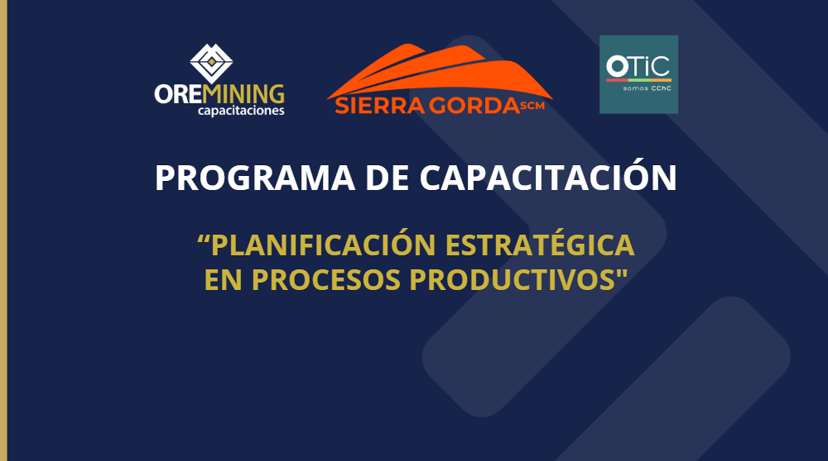

Slide 2

Análisis Estratégico

Slide 3

Resultado de Aprendizaje
Identificar y aplicar herramientas de análisis estratégico, para evaluar el entorno interno y externo de la organización, y proponer estrategias alineadas con los objetivos empresariales.

Slide 4
¿Qué vimos la sesión anterior?

Slide 5
Entorno Empresarial
Los entornos que rodean a las empresas están regidos por factores diversificados que en conjunto o individualmente pueden crear un punto de acción positiva o negativa sobre la interacción de la empresa dentro del mercado así como las de sus operaciones administrativas, de logística, entre otras, pudiendo así generar perspectivas, limitantes, índices y otras acciones que puedan ocasionar fluctuaciones en las operaciones diarias de las Empresas y que en algunos casos, dependiente de su magnitud pueden o no ser controladas o bien influenciadas. Además, es importante tener en cuenta que el entorno empresarial no es estable, tiende a ser complejo y competitivo. Las empresas deben ser capaces de identificar dicho entorno, adaptarse a las necesidades, prever los posibles cambios con anticipación, también deben de tener la capacidad de evaluar el impacto de esos cambios en sus actividades y prepararse para cuando se produzcan.

Slide 6
Macroambiente
Microambiente
Son fuerzas externas que afectan a todas las organizaciones y un cambio en una de ellas ocasionará cambios en la organización y su entorno; generalmente estas fuerzas no pueden controlarse por los directivos de las organizaciones.
Está compuesto por las fuerzas que dan forma a las oportunidades o presentan una amenaza para la empresa. Estas fuerzas incluyen las demográficas, Ejemplo: el rápido cambio de tecnología, las tendencias demográficas, las políticas gubernamentales, la cultura de la población, la fuerza de la naturaleza, las tendencias sociales.
Afecta a una empresa en particular y, a pesar de que generalmente no son controlables, se puede influir en ellos. Son fuerzas que una empresa puede intentar controlar y mediante las cuales se pretende lograr el cambio deseado. Entre ellas están los proveedores, la empresa en sí, intermediarios, clientes y públicos. A partir del análisis del Microambiente nacen las fortalezas y las debilidades de la empresa.

Slide 7
Entorno General o Macroentorno (Macroambiente)
Se trata de factores externos que influyen en las empresas y que éstas no pueden controlar. Se clasifican en:
Factores políticos
Factores económicos
Factores socioculturales
Factores tecnológicos
Factores propios de cada sector
Factores ambientales
Factores legales

Slide 8
Entorno General o Microentorno (Microambiente)
Se trata de factores cercanos a la empresa o al sector en el que desarrolla su actividad y en la que influyen directamente. Sobre estos factores la empresa puede ejercer un cierto control.
La competencia
Los clientes reales o potenciales
Los proveedores e intermediarios
Los prescriptores

Slide 9



Slide 10
Análisis de la industria minera y sus
tendencias
El análisis de la industria minera y sus tendencias es crucial, especialmente para sectores como Chile, Perú, y otros países ricos en recursos minerales:
Descripción General de la Industria
Importancia económica: Contribución al PIB, empleo, y exportaciones.
Principales minerales extraídos: Cobre, litio, oro, plata, carbón, entre otros.
Actores clave: Grandes compañías (BHP, Codelco, Anglo American, Sierra Gorda) y la presencia de pequeños y medianos mineros.
Análisis del Entorno Externo:
Entorno Político y Legal
Cambios en normativas ambientales.
Políticas de royalty o impuestos a la minería.
Relación con comunidades locales y conflictos sociales.
Entorno Económico
Fluctuaciones en los precios de los commodities.
Demanda global, especialmente de países como China, India y la transición energética.
Inversión extranjera y barreras económicas.

Slide 11
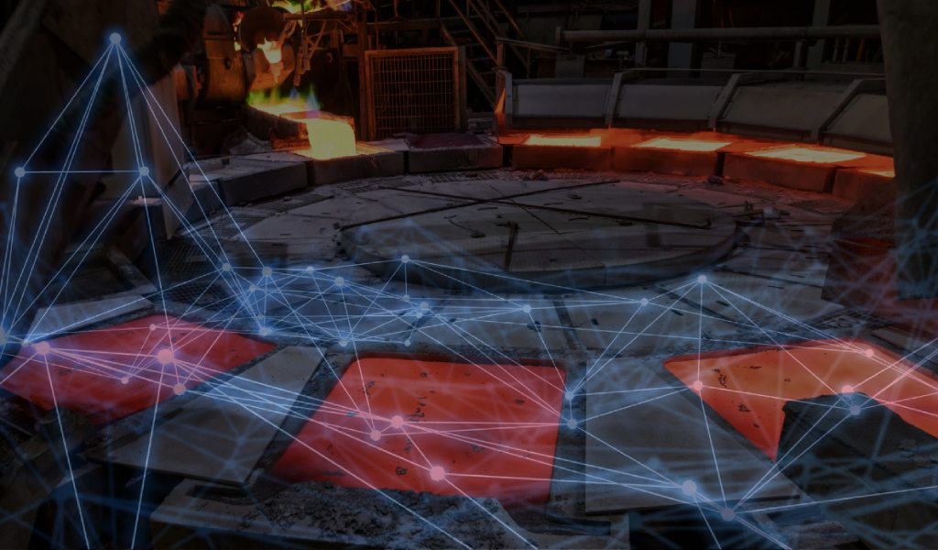
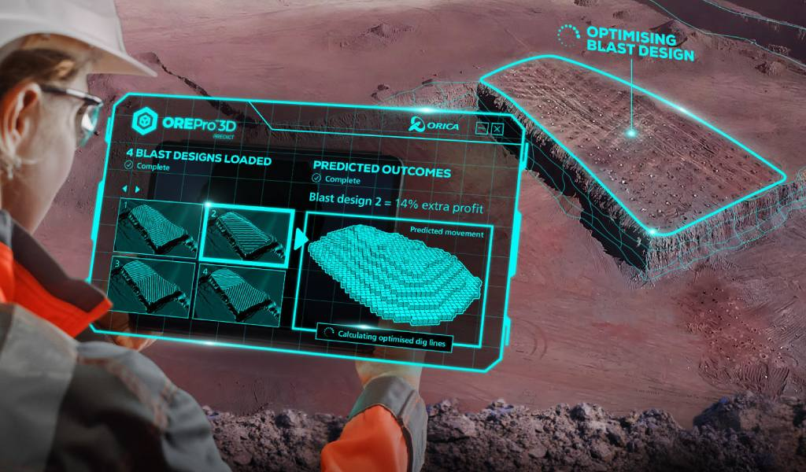
Análisis de la industria minera y sus
tendencias
Entorno Tecnológico
Adopción de tecnologías de automatización y minería 4.0.
Innovaciones en sostenibilidad, como minería subterránea de bajo impacto.
Uso de inteligencia artificial para exploración y procesos.
Entorno Social
Presión de las comunidades para prácticas más responsables.
Necesidades de las nuevas generaciones de trabajadores.
Movimientos hacia la minería con impacto social positivo.
Entorno Ambiental
Regulaciones ambientales más estrictas.
Cambio climático y su impacto en operaciones.
Rehabilitación de terrenos y minería sostenible.

Slide 12
Análisis de la industria minera y sus
tendencias
Análisis del Entorno Competitivo
Rivalidad entre competidores existentes: Consolidación de grandes empresas y aparición de nuevos jugadores.
Poder de negociación de los proveedores: Dependencia de tecnología y equipos especializados.
Poder de negociación de los compradores: Concentración de grandes compradores como China.
Amenaza de nuevos entrantes: Altos costos iniciales y regulaciones estrictas.
Amenaza de productos sustitutos: Reciclaje de minerales y nuevos materiales.
Principales Tendencias de la Industria:
Transición Energética y Electrificación
Aumento de la demanda de litio, cobalto y cobre para baterías y energía renovable.
Descarbonización de operaciones mineras.
Minería Sostenible
Gestión eficiente del agua.
Reducción de emisiones de carbono.
Economía circular (reciclaje de materiales).

Slide 13
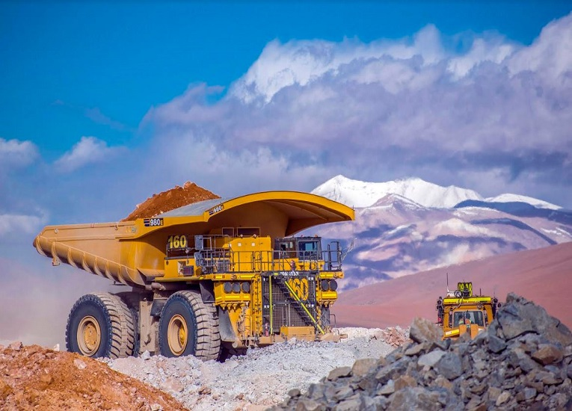
Análisis de la industria minera y sus
tendencias
Digitalización y Automatización
Uso de big data y sensores inteligentes.
Operaciones remotas y vehículos autónomos.
Gestión de Relaciones Comunitarias
Transparencia en las operaciones.
Participación de comunidades en beneficios económicos.
Diversificación Geográfica y Estratégica
Búsqueda de nuevos territorios de exploración.
Reducción de la dependencia de ciertas regiones.
Desafíos y Oportunidades
Desafíos: Escasez de mano de obra calificada, costos operativos crecientes, regulaciones más estrictas.
Oportunidades: Innovaciones tecnológicas, alianzas público-privadas, expansión hacia minería verde

Slide 14
Hoy el foco de la industria minera esta en la importancia de la innovación para mantener la competitividad. Además, de la necesidad de estrategias integrales para abordar sostenibilidad, relaciones comunitarias y transición energética y la propuesta de alianzas estratégicas para aprovechar economías de escala y diversificar mercados.

Slide 15
Análisis Interno

Slide 16

Evaluación de recursos y capacidades internas
Recursos:
Recursos tangibles: Activos físicos como instalaciones, maquinaria, tecnología, inventarios o recursos financieros.
Recursos intangibles: Elementos como la reputación de la marca, patentes, propiedad intelectual, relaciones con clientes o cultura organizacional.
Capacidades:
Son las habilidades y procesos organizativos que permiten a la empresa utilizar sus recursos para cumplir con sus objetivos.
Ejemplos: Eficiencia operativa, innovación, capacidad de respuesta al cliente, o gestión de la cadena de suministro.
La evaluación de recursos y capacidades internas es fundamental en el análisis estratégico, ya que permite a las organizaciones identificar y comprender los elementos internos que determinan su competitividad y su capacidad para lograr ventajas sostenibles en el mercado. Esta evaluación se basa en analizar qué tiene (recursos) y qué sabe hacer (capacidades) una empresa.

Slide 17

Evaluación de recursos y capacidades internas
¿Por qué es importante evaluarlos?
Identificar ventajas competitivas: Ayuda a descubrir qué elementos diferencian a la empresa en el mercado.
Detectar debilidades internas: Identificar áreas donde la empresa debe mejorar.
Alinear la estrategia: Diseñar estrategias que se apoyen en los puntos fuertes y busquen mejorar o neutralizar las debilidades.
Anticipar el futuro: Evaluar si los recursos y capacidades actuales son suficientes para enfrentar desafíos futuros.

Slide 18
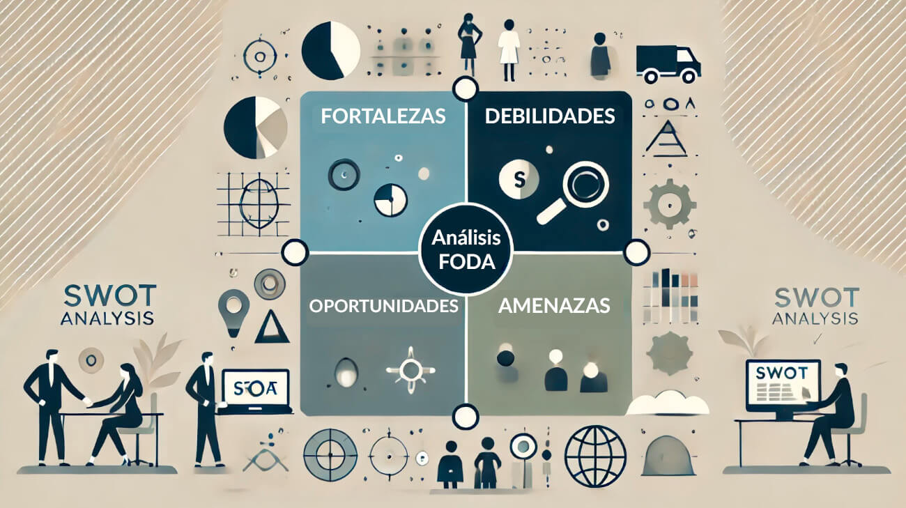
Análisis FODA
Análisis Interno y Externo
Matriz FODA: Herramienta analítica para examinar las Fortalezas, Amenazas, Debilidades y Oportunidades.
Análisis para examinar la interacción entre las características particulares del negocio y el entorno en el cual éste compite.
Puede ser usado por todos los niveles de la organización.
Debe enfocarse solamente hacia los factores claves para el éxito del negocio.

Slide 19
La matriz FODA no es sólo identificar los factores internos y externos. Lo importante es identificar las estrategias a seguir, al combinar esos factores destacando las fortalezas y las debilidades diferenciales internas al compartir de manera objetiva y realista con la competencia y con las oportunidades y amenazas claves de entorno.

Slide 20
Oportunidades y Amenazas Externas
Se tiene que desarrollar la capacidad para manejar circunstancias sobre las cuales se tiene poco o ningún control directo.
Análisis del Entorno: Económico, mercado de trabajo.
Social: Diversidad, tema racial, migraciones.
Estructura de su industria: Proveedores, canales de distribución, clientes, mercados, competidores.
Gobierno, instituciones públicas, sindicatos, gremios, accionistas, comunidad.
Aspectos demográficos, políticos, legislativos.
Se deben responder las siguientes preguntas:
¿Cuáles son realmente las mayores amenazas que se enfrentan en el entorno?
¿Cuáles son las mejores oportunidades?

Slide 21
Fortalezas y Debilidades Internas
Tiene que ver con los aspectos sobre los cuales usted tiene algún grado de control.
Análisis de Recursos: Capital, recursos humanos, sistemas de información, activos fijos, activos no tangibles.
Análisis de Actividades: Recursos gerenciales, recursos estratégicos, creatividad.
Análisis de Riesgos: Con relación a los recursos y a las actividades de la empresa.
Análisis de Portafolio.
Planificación: Producción, logística, marketing.
Organización: Plana, jerárquica.
Procesos: Gerenciales, estratégicos, de apoyo.
Se deben responder las siguientes preguntas:
¿Cuáles son aquellos aspectos donde se cree que se supera a los principales competidores?
¿Cuáles son aquellos aspectos donde se cree que los competidores superan?

Slide 22
Estrategias
Las Estrategias FO: Se basan en el uso de las fortalezas internas de una empresa con objeto de aprovechar las oportunidades externas. Generalmente las organizaciones usan estrategias DO, FA, o DA para llegar a una situación en la cual puedan aplicar una estrategia FO.
Las Estrategias DO: Tienen como objetivo la mejora de las debilidades internas valiéndose de las oportunidades externas. A veces una empresa aprovecha las oportunidades externas decisivas, pero presenta debilidades internas que le impiden explotar dichas oportunidades.
Las Estrategias FA: Se basan en la utilización de las fortalezas de una empresa para evitar o reducir el impacto de las amenazas externas. Este objetivo consiste en aprovechar las fortalezas de la empresa reduciendo a un mínimo las amenazas.
Las Estrategias DA: Tienen como objetivo denotar las debilidades internas y eludir las amenazas ambientales. Se intenta minimizar debilidades y amenazas, mediante estrategias de carácter defensivo, pues un gran número de amenazas externas y debilidades internas pueden llevar a la empresa a una posición muy inestable

Slide 23
Estrategias Combinadas
FO Estrategia “Maxi-Maxi” Estrategia que aprovecha las fortalezas para maximizar las oportunidades. | FA Estrategia “Maxi-Mini” Estrategia que utiliza las fortalezas para minimizar las amenazas.
DO Estrategia “Mini-Maxi” Estrategia que minimiza las debilidades sacando partido de las oportunidades. | DA Estrategia “Mini-Mini” Estrategia que minimiza las debilidades y evita las amenazas.

Slide 24

Pasos para construir una Matriz FODA
Realizar el diagnóstico de la empresa y organización.
Hacer una lista de las fortalezas y debilidades internas.
Hacer una lista de las amenazas externas y oportunidades externas.
Comparar las fortalezas internas con las oportunidades externas y registrar las estrategias FO.
Comparar las debilidades internas con las oportunidades externas y registrar las estrategias DO.
Comparar las fortalezas internas con las amenazas externas y registrar las estrategias FA.
Comparar de las debilidades internas con las amenazas externas y registrar las estrategias DA.

Slide 25
Representación Esquemática de la Matriz FODA
Dejar siempre en blanco | Debilidades (D) Lista de Debilidades | Fortalezas (F) Lista de Fortalezas
Oportunidades (O) Lista de Oportunidades | Estrategias (DO) Vencer debilidades aprovechando oportunidades | Estrategias (FO) Uso de fortalezas para aprovechar oportunidades
Amenazas (A) Lista de Amenazas | Estrategias (DA) Reducir a un mínimo las debilidades y evitar las amenazas | Estrategias (FA) Usar fortalezas para evitar amenazas
Se combinan las Fortalezas con las Oportunidades para obtener estrategias FO.
Se combinan las Fortalezas con las Amenazas para obtener estrategias FA.
Se combinan las Debilidades con las Oportunidades para obtener estrategias DO.
Se combinan las Debilidades con las Amenazas para obtener estrategias DA.

Slide 26


Slide 27
La aplicación específica de las estrategias dependerá de la situación única de cada organización. Es importante revisar y ajustar las estrategias a medida que evoluciona el entorno empresarial y se producen cambios en la organización. El análisis FODA es una herramienta dinámica que debe ser utilizada de manera continua para informar la toma de decisiones estratégicas.

Slide 28
Herramientas de Análisis Estratégico

Slide 29
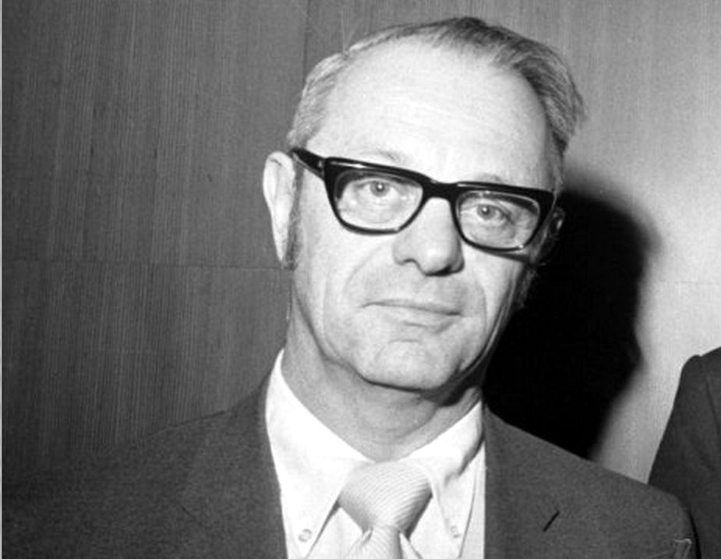
Modelos de análisis competitivo
Matriz de Crecimiento/Participación del Mercado (Ansoff): También conocida como la Matriz Ansoff, es un modelo estratégico desarrollado por Igor Ansoff en la década de 1950. Esta matriz ayuda a las empresas a explorar diversas estrategias de crecimiento al considerar dos dimensiones: el tipo de producto o servicio y el mercado en el que opera. Es una herramienta útil para que las empresas consideren y elijan estrategias de crecimiento. La elección de una estrategia dependerá de factores como el riesgo que la empresa esté dispuesta a asumir, las competencias centrales existentes y la dinámica del mercado. Las estrategias no son mutuamente excluyentes, y una empresa puede optar por implementar varias estrategias simultáneamente o secuencialmente a lo largo del tiempo.

Slide 30
Matriz Ansoff
Penetración en el Mercado (Market Penetration): La organización busca aumentar su participación en el mercado actual con sus productos o servicios existentes. Esto implica atraer a más clientes, aumentar la frecuencia de compra, o encontrar nuevos usos para los productos existentes. La idea es maximizar las ventas en el mercado actual.
Desarrollo de Productos (Product Development): La organización se centra en el desarrollo y la introducción de nuevos productos o mejoras a los productos existentes en el mercado actual. El objetivo es atraer a los clientes existentes con ofertas innovadoras y mantener la relevancia en el mercado.
Desarrollo de Mercados (Market Development): La organización busca expandir su presencia en nuevos segmentos de mercado o geográficos con sus productos o servicios existentes. Puede implicar la identificación de nuevos grupos de clientes o la entrada en mercados internacionales.
Diversificación (Diversification): La diversificación implica entrar en nuevos mercados con nuevos productos o servicios. Puede ser diversificación relacionada, donde la empresa se aventura en industrias relacionadas con su experiencia existente, o diversificación no relacionada, donde la empresa ingresa a industrias completamente diferentes.

Slide 31
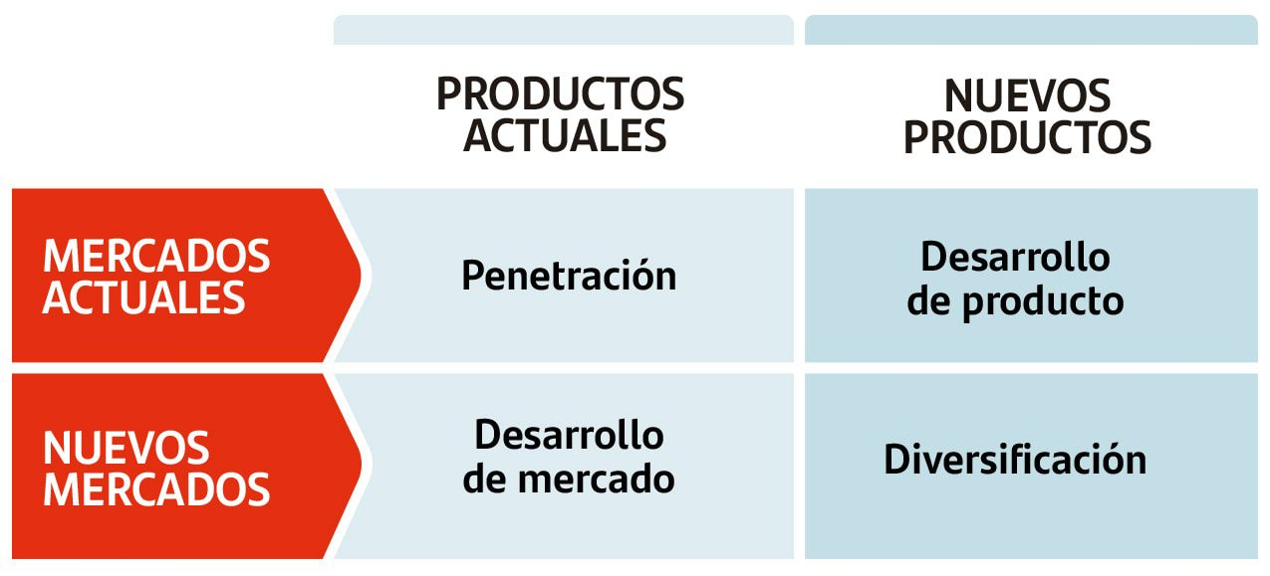
Matriz Ansoff

Slide 32
PESTEL
El análisis PESTEL examina seis dimensiones clave del macroentorno que pueden impactar a una organización. La comprensión de estos factores permite a las empresas anticiparse a cambios en su entorno y adaptarse estratégicamente.
Es importante porque permite:
Anticipación de cambios: Ayuda a prever tendencias y cambios en el entorno que pueden afectar el negocio.
Identificación de oportunidades: Permite detectar áreas de crecimiento potencial.
Gestión de riesgos: Ayuda a minimizar amenazas externas mediante estrategias proactivas.
Mejor toma de decisiones: Ofrece un contexto amplio para la planificación estratégica
Factores Políticos:
Relacionados con las políticas gubernamentales, estabilidad política, regulaciones y tratados internacionales.
Ejemplos: Cambios en impuestos, subsidios, comercio exterior, estabilidad gubernamental.
Factores Económicos:
Incluyen variables macroeconómicas que afectan la economía y la capacidad de gasto de los consumidores.
Ejemplos: Inflación, tasas de interés, tipo de cambio, crecimiento económico, niveles de empleo.

Slide 33
PESTEL
Factores Sociales:
Se refieren a las características culturales, demográficas y comportamientos sociales.
Ejemplos: Cambios en las preferencias del consumidor, envejecimiento de la población, hábitos de consumo.
Factores Tecnológicos:
Evaluación del ritmo de innovación y la adopción de nuevas tecnologías que puedan afectar a la industria.
Ejemplos: Digitalización, automatización, investigación y desarrollo, conectividad.
Factores Ecológicos (Ambientales):
Consideraciones relacionadas con el medioambiente y la sostenibilidad.
Ejemplos: Regulaciones ambientales, cambio climático, uso de recursos naturales, prácticas sostenibles.
Factores Legales:
Reglas, leyes y normativas que afectan las operaciones empresariales.
Ejemplos: Normas laborales, protección de datos, leyes de competencia, regulación de la industria.

Slide 34

Las Cinco Fuerzas de Porter
Las Cinco Fuerzas de Porter: Este modelo identifica cinco fuerzas que determinan la competitividad de un mercado: la rivalidad entre competidores existentes, la amenaza de nuevos participantes, el poder de negociación de los compradores, el poder de negociación de los proveedores y la amenaza de productos sustitutos. Este análisis ayuda a las empresas a comprender el entorno competitivo y a desarrollar estrategias para enfrentar estas fuerzas.
Michael E. Porter. Competitive Strategy: Techniques for Analyzing Industries and Competitors.

Slide 35
Las Cinco Fuerzas de Porter
Ayudan a analizar la competencia en una industria y comprende las fuerzas que influyen en la rentabilidad potencial de un mercado o sector.
Rivalidad entre competidores existentes: Se refiere a la intensidad de la competencia entre las empresas ya establecidas en una industria. Cuanto más intensa sea la rivalidad, menor será la rentabilidad potencial. Factores que influyen en esta fuerza incluyen la cantidad de competidores, la tasa de crecimiento del mercado, la diferenciación de productos, entre otros.
Amenaza de nuevos participantes: Evalúa la facilidad con la que nuevas empresas pueden ingresar a la industria y competir. Barreras de entrada, como la necesidad de grandes inversiones, economías de escala, lealtad de marca y regulaciones gubernamentales, pueden hacer que sea difícil para nuevos competidores entrar al mercado.
Poder de negociación de los compradores: Se refiere al grado de influencia que los compradores tienen sobre los precios y las condiciones en la industria. Si los compradores tienen un alto poder de negociación, pueden presionar a las empresas para reducir precios o mejorar la calidad de los productos y servicios.
Poder de negociación de los proveedores: Evalúa el poder que tienen los proveedores sobre las empresas en la industria. Si los proveedores tienen un alto poder, pueden aumentar los precios de los insumos o imponer condiciones desfavorables, lo que afecta la rentabilidad de las empresas en la industria.
Amenaza de productos o servicios sustitutos: Se refiere a la disponibilidad de productos o servicios alternativos que podrían satisfacer las mismas necesidades del cliente. Si hay muchas opciones de sustitución, las empresas en la industria pueden enfrentar presión para mejorar la calidad o reducir precios

Slide 36
Cadena de Valor
Modelo de Cadena de Valor: Propuesto por Michael Porter, la cadena de valor descompone las actividades de una empresa en actividades primarias y actividades de soporte. Este análisis permite identificar áreas en las que una empresa puede agregar valor y ser más eficiente, lo que contribuye a la ventaja competitiva.
Esta cadena representa todas las actividades que una empresa realiza para diseñar, producir, comercializar, entregar y respaldar sus productos o servicios.
Michael E. Porter. Competitive Advantage.

Slide 37
Cadena de Valor
Ayudan a analizar la competencia en una industria y comprende las fuerzas que influyen en la rentabilidad potencial de un mercado o sector.
Actividades Primarias: Estas actividades están directamente relacionadas con la creación y entrega de un producto o servicio. La cadena de valor identifica cinco actividades primarias.
Logística Interna: Recepción, almacenamiento y distribución de materias primas.
Operaciones: Procesos de transformación de insumos en productos finales.
Logística Externa: Distribución de productos terminados a los clientes.
Marketing y Ventas: Promoción, publicidad y ventas de productos o servicios.
Servicio: Soporte postventa, como mantenimiento y servicio al cliente.
Actividades de Soporte: Estas actividades respaldan las actividades primarias y la cadena de valor en su conjunto.
Infraestructura de la Empresa: Actividades de gestión, finanzas, calidad y planificación.
Gestión de Recursos Humanos: Contratación, formación y desarrollo del personal.
Desarrollo Tecnológico: Investigación, desarrollo de tecnología y sistemas de información.
Abastecimiento (Adquisición): Proceso de obtener recursos necesarios para la cadena de valor.

Slide 38
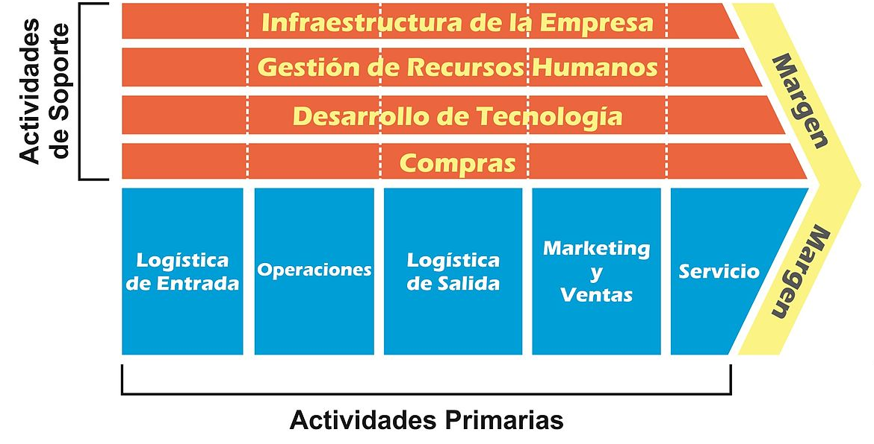
Modelos de análisis competitivo
Cadena de Valor

Slide 39


Slide 40
Aplicación de herramientas de Análisis Estratégico en la
planificación minera

Slide 41
Análisis FODA en la Planificación Minera
El FODA es una herramienta que permite a las empresas mineras evaluar su situación actual para diseñar estrategias efectivas.
Fortalezas:
Ejemplo: Reservas minerales de alta calidad, tecnología avanzada, experiencia en el sector.
Uso: Explorar nuevos mercados o maximizar la productividad.
Debilidades:
Ejemplo: Altos costos operativos, dependencia de un solo mercado.
Uso: Diseñar estrategias para reducir costos o diversificar mercados.
Oportunidades:
Ejemplo: Creciente demanda de litio para baterías, incentivos gubernamentales para minería sostenible.
Uso: Aprovechar nuevas tecnologías o expandirse a mercados emergentes.
Amenazas:
Ejemplo: Regulaciones ambientales más estrictas, fluctuaciones en los precios de los minerales.
Uso: Implementar prácticas sostenibles o desarrollar estrategias de cobertura financiera.
El análisis FODA también puede priorizar áreas clave para inversiones y estrategias, como mejorar la eficiencia energética para enfrentar regulaciones ambientales.

Slide 42
Matriz de Ansoff en la Planificación Minera
La Matriz de Ansoff ayuda a las empresas mineras a identificar estrategias de crecimiento basadas en productos y mercados.
Penetración de mercado:
Estrategia: Incrementar participación en mercados actuales.
Ejemplo: Mejorar procesos para aumentar la producción de cobre y cubrir más demanda.
Desarrollo de mercado:
Estrategia: Ingresar a nuevos mercados geográficos o segmentos.
Ejemplo: Exportar litio a países en transición energética, como India o Europa.
Desarrollo de producto:
Estrategia: Introducir nuevos productos en mercados actuales.
Ejemplo: Ofrecer servicios de minería sostenible o procesamiento de minerales.
Diversificación:
Estrategia: Ingresar a nuevos mercados con nuevos productos.
Ejemplo: Desarrollar tecnología de reciclaje de minerales o incursionar en la generación de energía renovable.
La Matriz de Ansoff permite a las empresas mineras evaluar el riesgo asociado con diferentes estrategias de crecimiento y elegir las que se alineen con sus capacidades y el entorno.

Slide 43
Cinco Fuerzas de Porter en la Planificación Minera
El modelo de las Cinco Fuerzas de Porter analiza la intensidad competitiva y la rentabilidad de la industria minera, permitiendo a las empresas ajustar su estrategia.
Rivalidad entre competidores existentes:
Ejemplo: En mercados como el cobre, donde operan grandes actores como Codelco o BHP, la competencia puede ser feroz.
Estrategia: Diferenciarse con minería sostenible o costos más bajos.
Amenaza de nuevos entrantes:
Ejemplo: Altas barreras de entrada debido a los altos costos iniciales y regulaciones estrictas.
Estrategia: Aprovechar economías de escala y patentes tecnológicas para mantener ventaja
Poder de negociación de los proveedores:
Ejemplo: Dependencia de equipos especializados y suministros como energía.
Estrategia: Establecer alianzas con proveedores o buscar fuentes alternativas de energía.
Poder de negociación de los compradores:
Ejemplo: Grandes compradores como China pueden ejercer presión sobre los precios.
Estrategia: Diversificar mercados para reducir la dependencia de un único cliente.
Amenaza de productos sustitutos:
Ejemplo: Uso de materiales alternativos o reciclaje que reduzcan la demanda de minerales.
Estrategia: Invertir en investigación y desarrollo para anticiparse a tendencias.

Slide 44
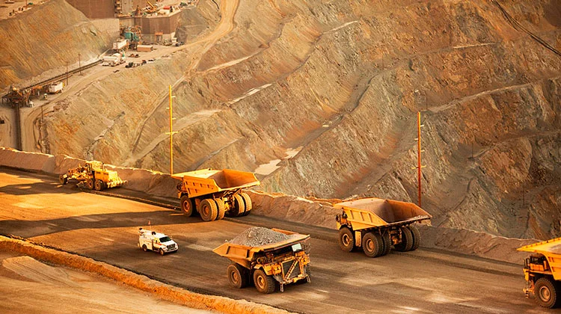
Integración en la planificación minera
Estas herramientas no son independientes; pueden combinarse para crear una estrategia integral:
PESTEL analiza las variables del macroentorno que pueden afectar directamente a la industria y por ello a la organización.
FODA identifica el punto de partida: fortalezas a potenciar, debilidades a corregir, oportunidades a aprovechar y amenazas a mitigar.
Matriz de Ansoff ofrece direcciones claras de crecimiento basadas en los resultados del FODA.
Cinco Fuerzas de Porter evalúan cómo las dinámicas competitivas pueden afectar la implementación de las estrategias definidas.

Slide 45
“La esencia de la estrategia es elegir qué NO hay que hacer.”
Michael Porter

Slide 46
Análisis Estratégico
Antofagasta, 28 de noviembre de 2024

Slide 47
